Slide 1
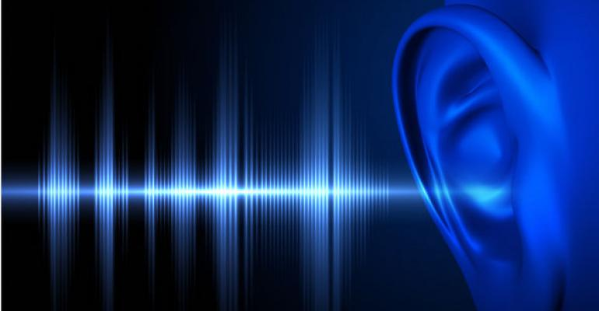
BAB 10:
Gelombang Bunyi

Slide 2
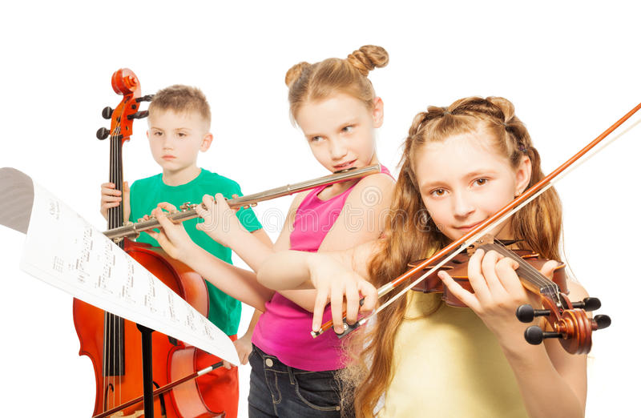
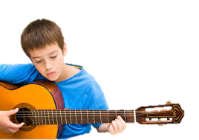
10.1 Ciri-ciri gelombang bunyi

Slide 3
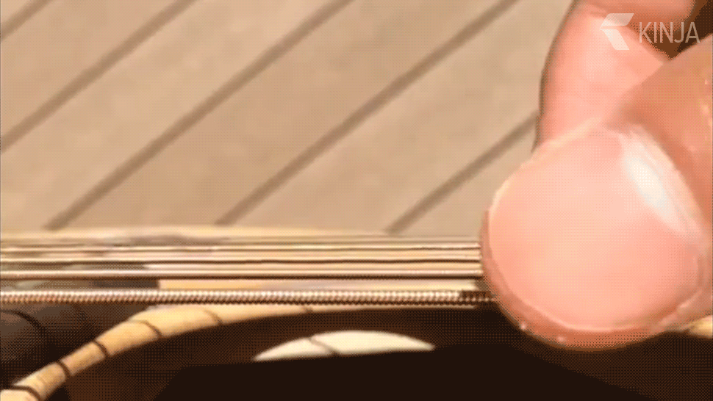
Disebabkan oleh getaran

Slide 4
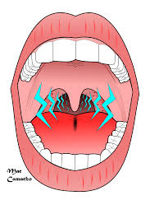
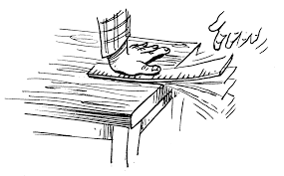

Slide 5
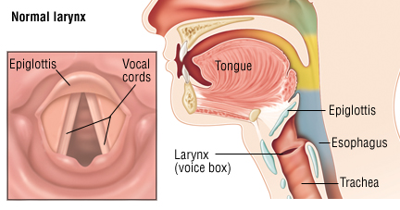
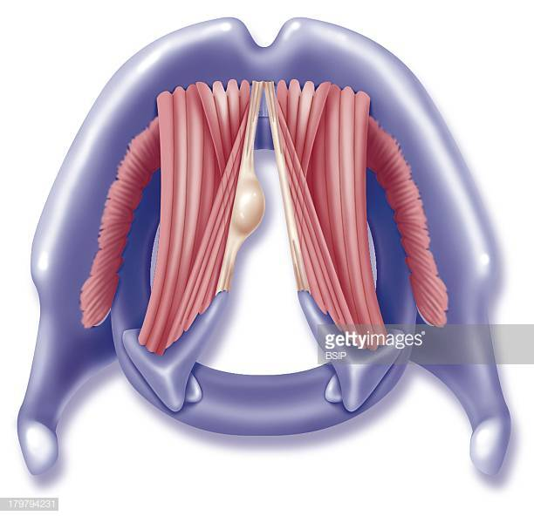
Peti suara

Slide 6
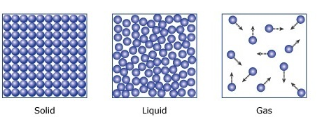
1. Bunyi memerlukan medium untuk dipindahkan
Pepejal
Cecair
Gas
Vakum
Tenaga bunyi dipindahkan melalui getaran zarah dalam bentuk gelombang

Slide 7
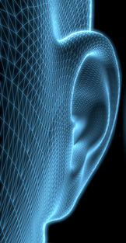
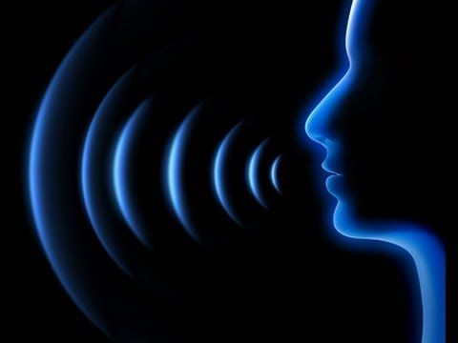
Sound waves

Slide 8
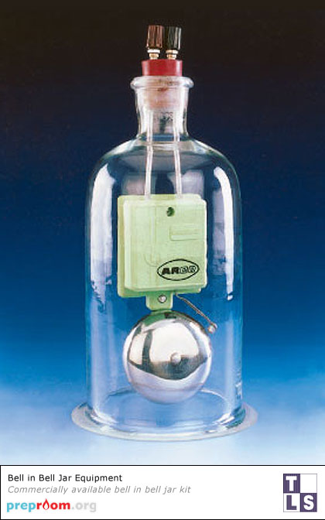
Terbukti:
Bunyi memerlukan medium untuk merambat

Slide 9
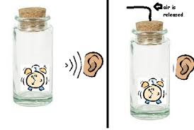
Bunyi tidak boleh merambat melalui vakum

Slide 10
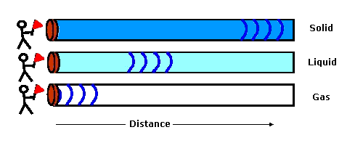
2. Bunyi dipindahkan dengan cepat melalui pepejal, berbanding cecair dan gas

Slide 11

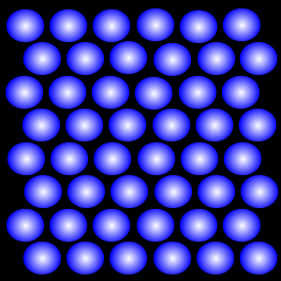
Zarah tersusun rapat
Geratarn menyebabkan zarah bersebelahan turut bergetar
Maka, bunyi dipindahkan dengan cepat
Kelajuan pemindahan bunyi dalam PEPEJAL

Slide 12
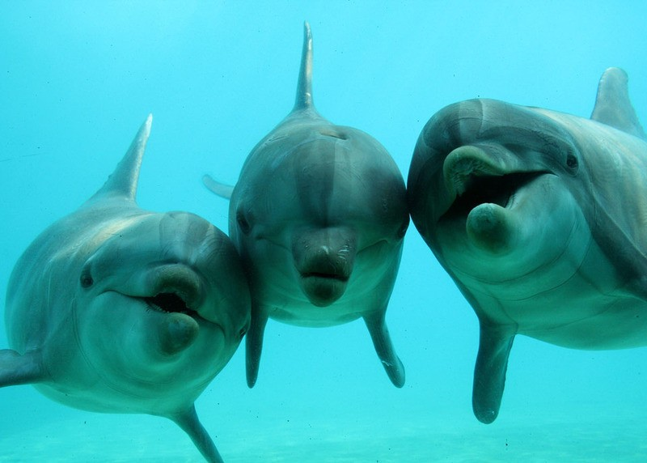
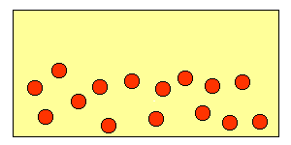
Kelajuan pemindahan bunyi dalam CECAIR
Susunan zarah→ kurang rapat
Getaran bunyi dipindahkan dengan perlahan

Slide 13

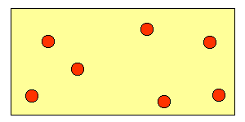
Kelajuan pemindahan bunyi dalam GAS
Susunan zarah→ berjauhan
Getaran bunyi merambat dengan sangat perlahan

Slide 14
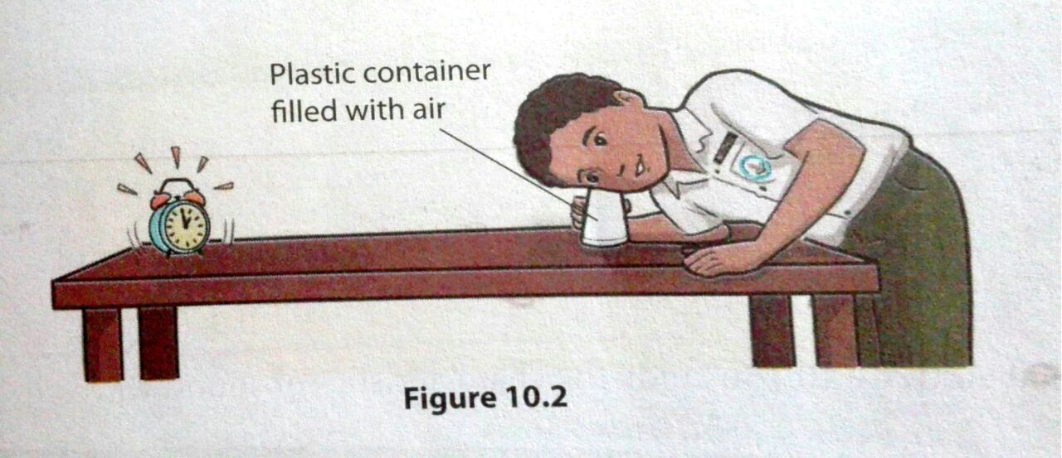
Bunyi merambat dengan kelajuan berbeza dalam medium yang berbeza
Terbukti:-

Slide 15
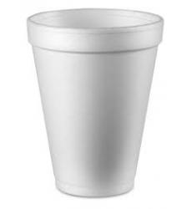
air
udara
tepung
Bandingkan kekuatan bunyi yang dihasilkan

Slide 16
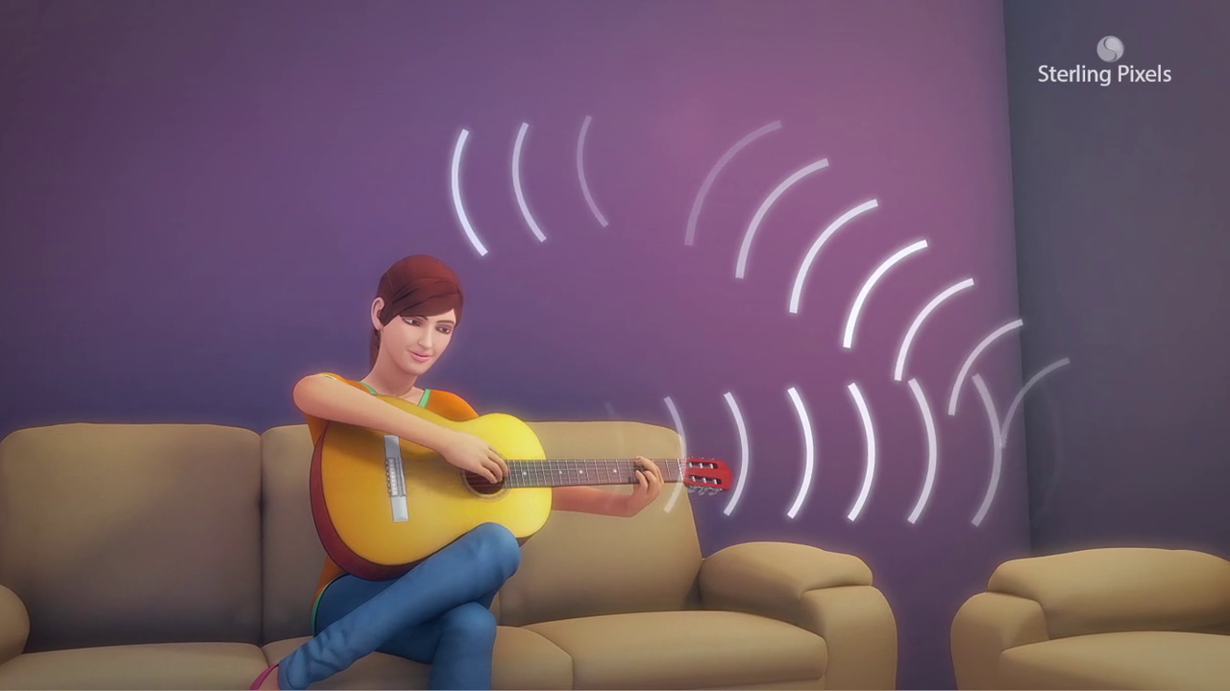
3. Bunyi boleh dipantulkan (gema)

Slide 17
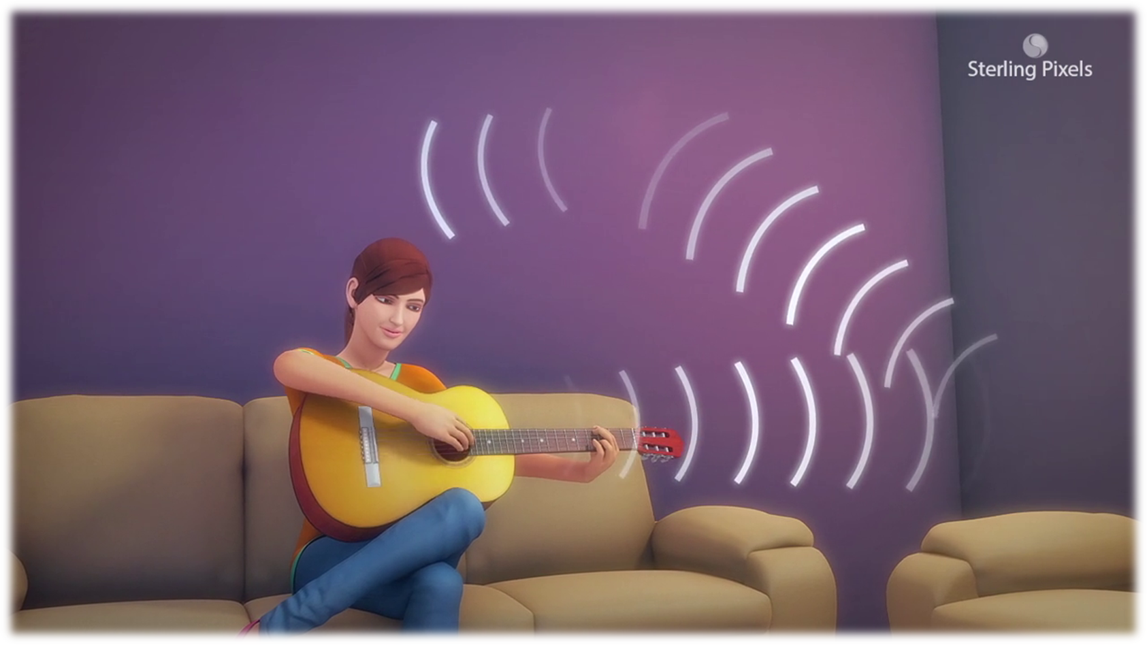
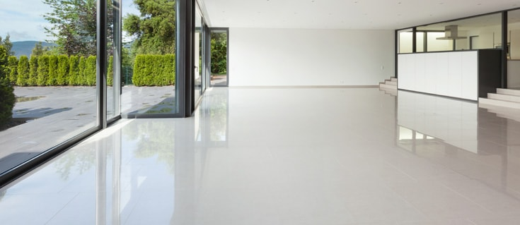
Permukaan yang keras dan licin =PEMANTUL BUNYI YANG BAIK

Slide 18
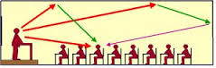

Slide 19
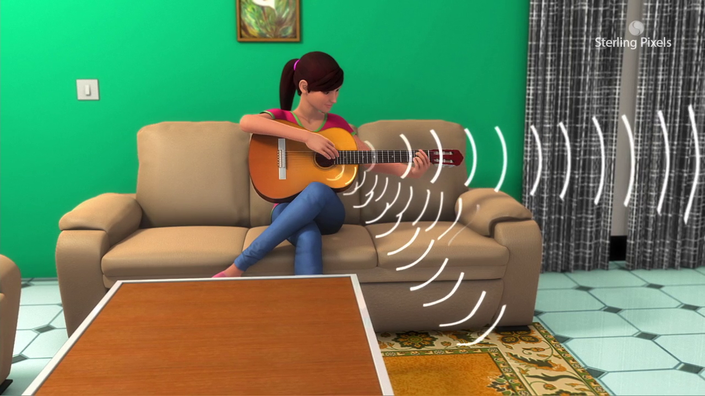
4. Bunyi boleh diserap

Slide 20
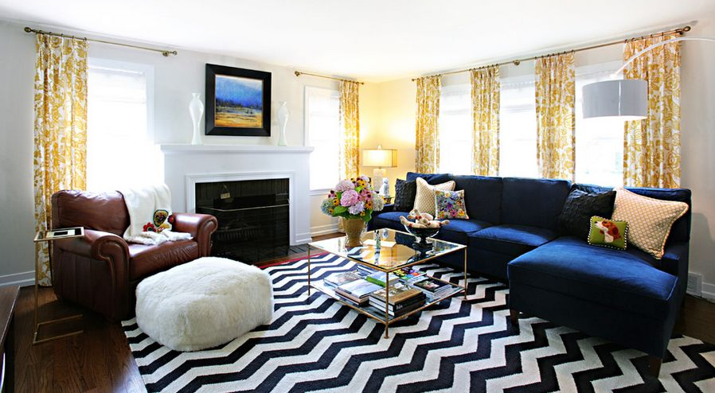
Permukaan yang lembut dan kasar =PENYERAP BUNYI YANG BAIK

Slide 21

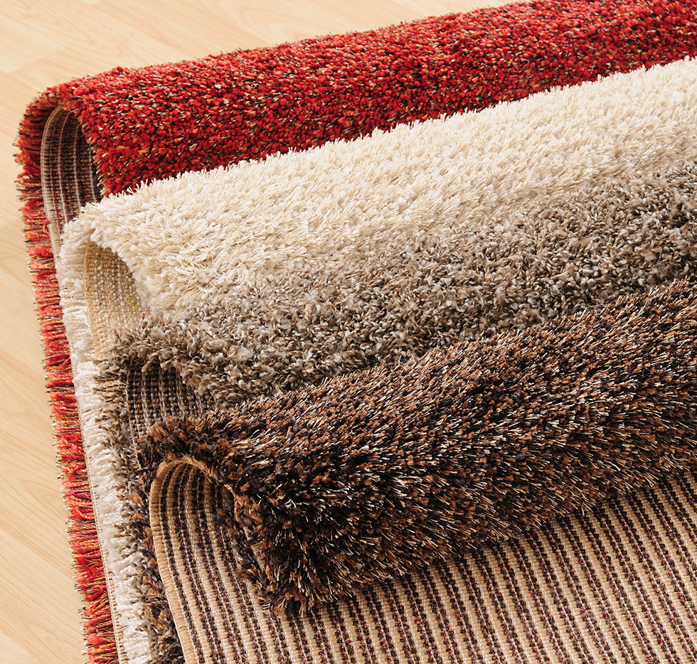
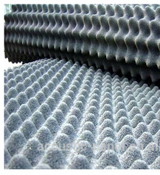
Penyerap bunyi yang baik
Permukaan lembut & kasar
Cth: permaidani, langsir

Slide 22
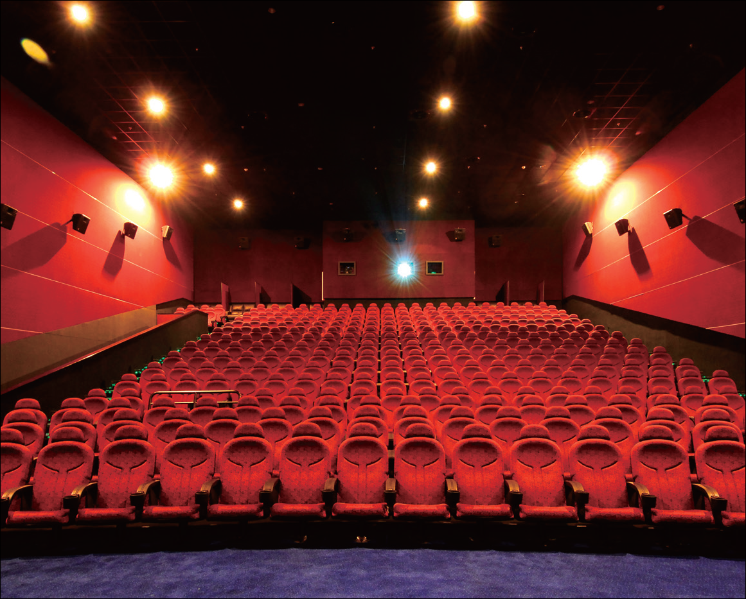

Penyerap bunyi di pawagam

Slide 23
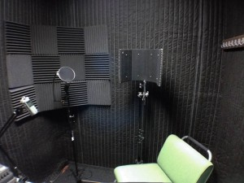
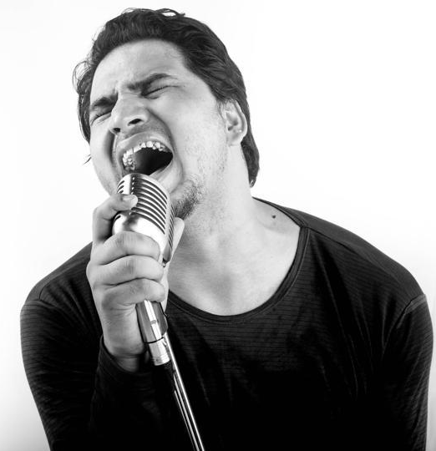
Penyerap bunyi di studio

Slide 24
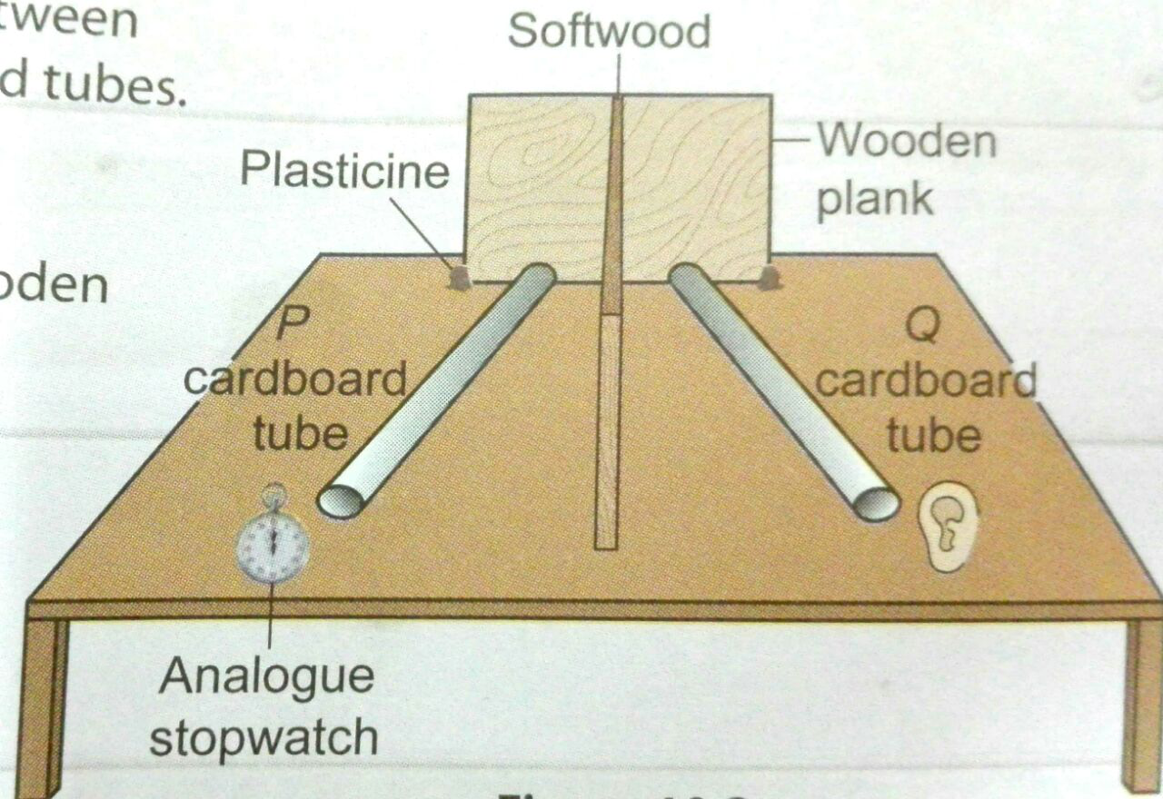
Bunyi boleh dipantul dan diserap
Terbukti:

Slide 25
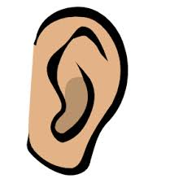
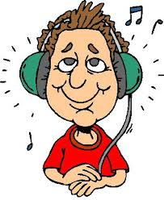
Kesimpulannya, BUNYI…
Dihasilkan oleh getaran
Memerlukan medium untuk bergerak (pepejal, cecair dan gas)
Boleh dipantul (gema) dan diserap

Slide 26
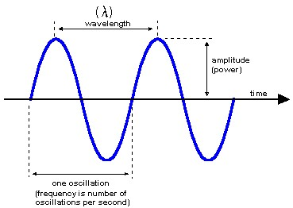
10.2 Kenyaringan dan Kelangsingan Bunyi
Panjang ayunan
amplitud
Masa
Satu ayunan lengkap.
(Frekuensi = bilangan ayunan dalam satu saat)

Slide 27
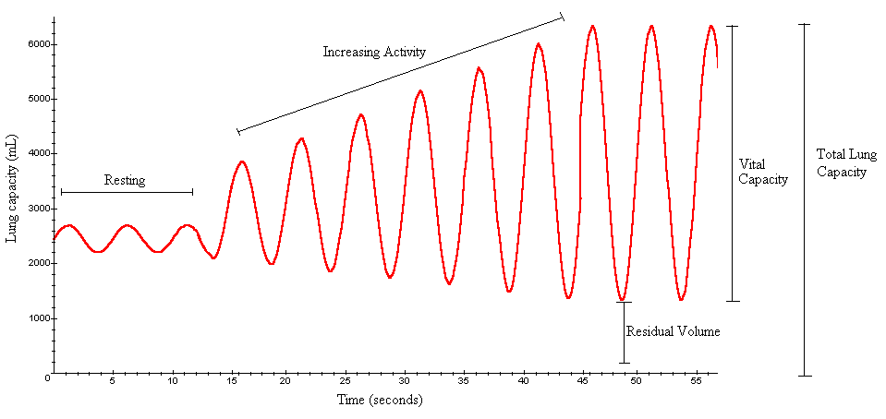
Amplitud meningkat
Bunyi nyaring
dihasilkan

Slide 28
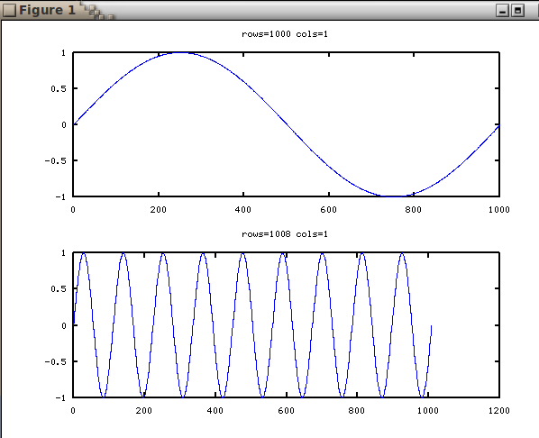
Frekuensi
meningkat
Bunyi langsing
dihasilkan

Slide 29
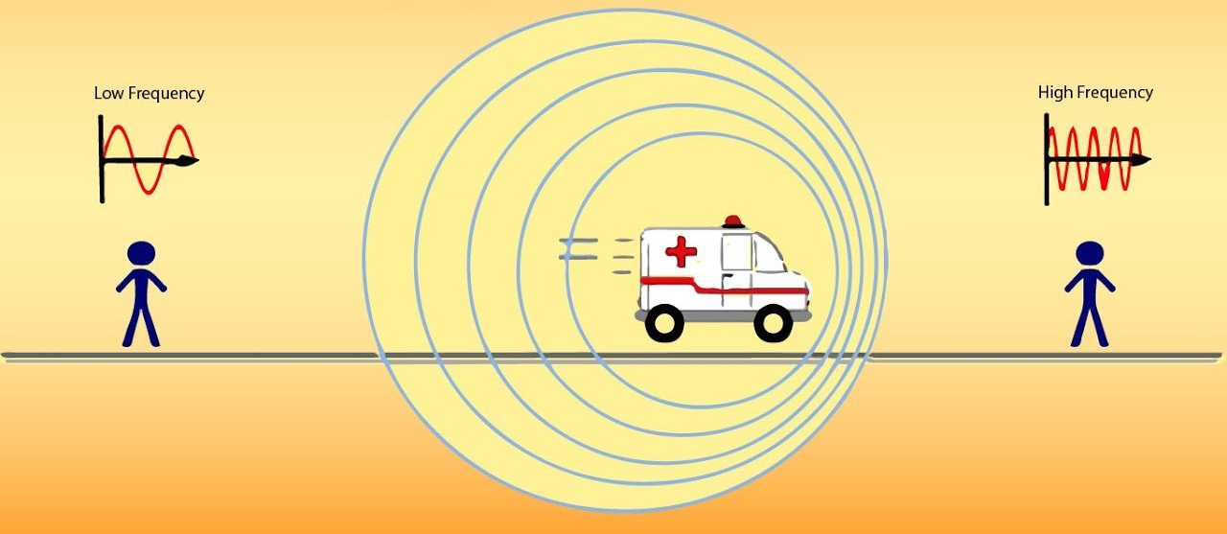
Kesan Doppler
- Perubahan frekuensi ketara
Notes:
Caused by the relative movement of sound source, observer or both

Slide 30
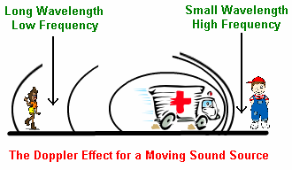
Panjang gelombang besar
= Frekuensi rendah
Panjang gelombang kecil
= Frekuensi tinggi
Kesan Doppler Untuk Sumber Bunyi Bergerak

Slide 31
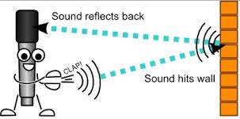
10.3 Fenomena dan Aplikasi Pantulan Gelombang Bunyi
GEMA
Terhasil apabila gelombang bunyi memantul kembali kepada pendengar

Slide 32
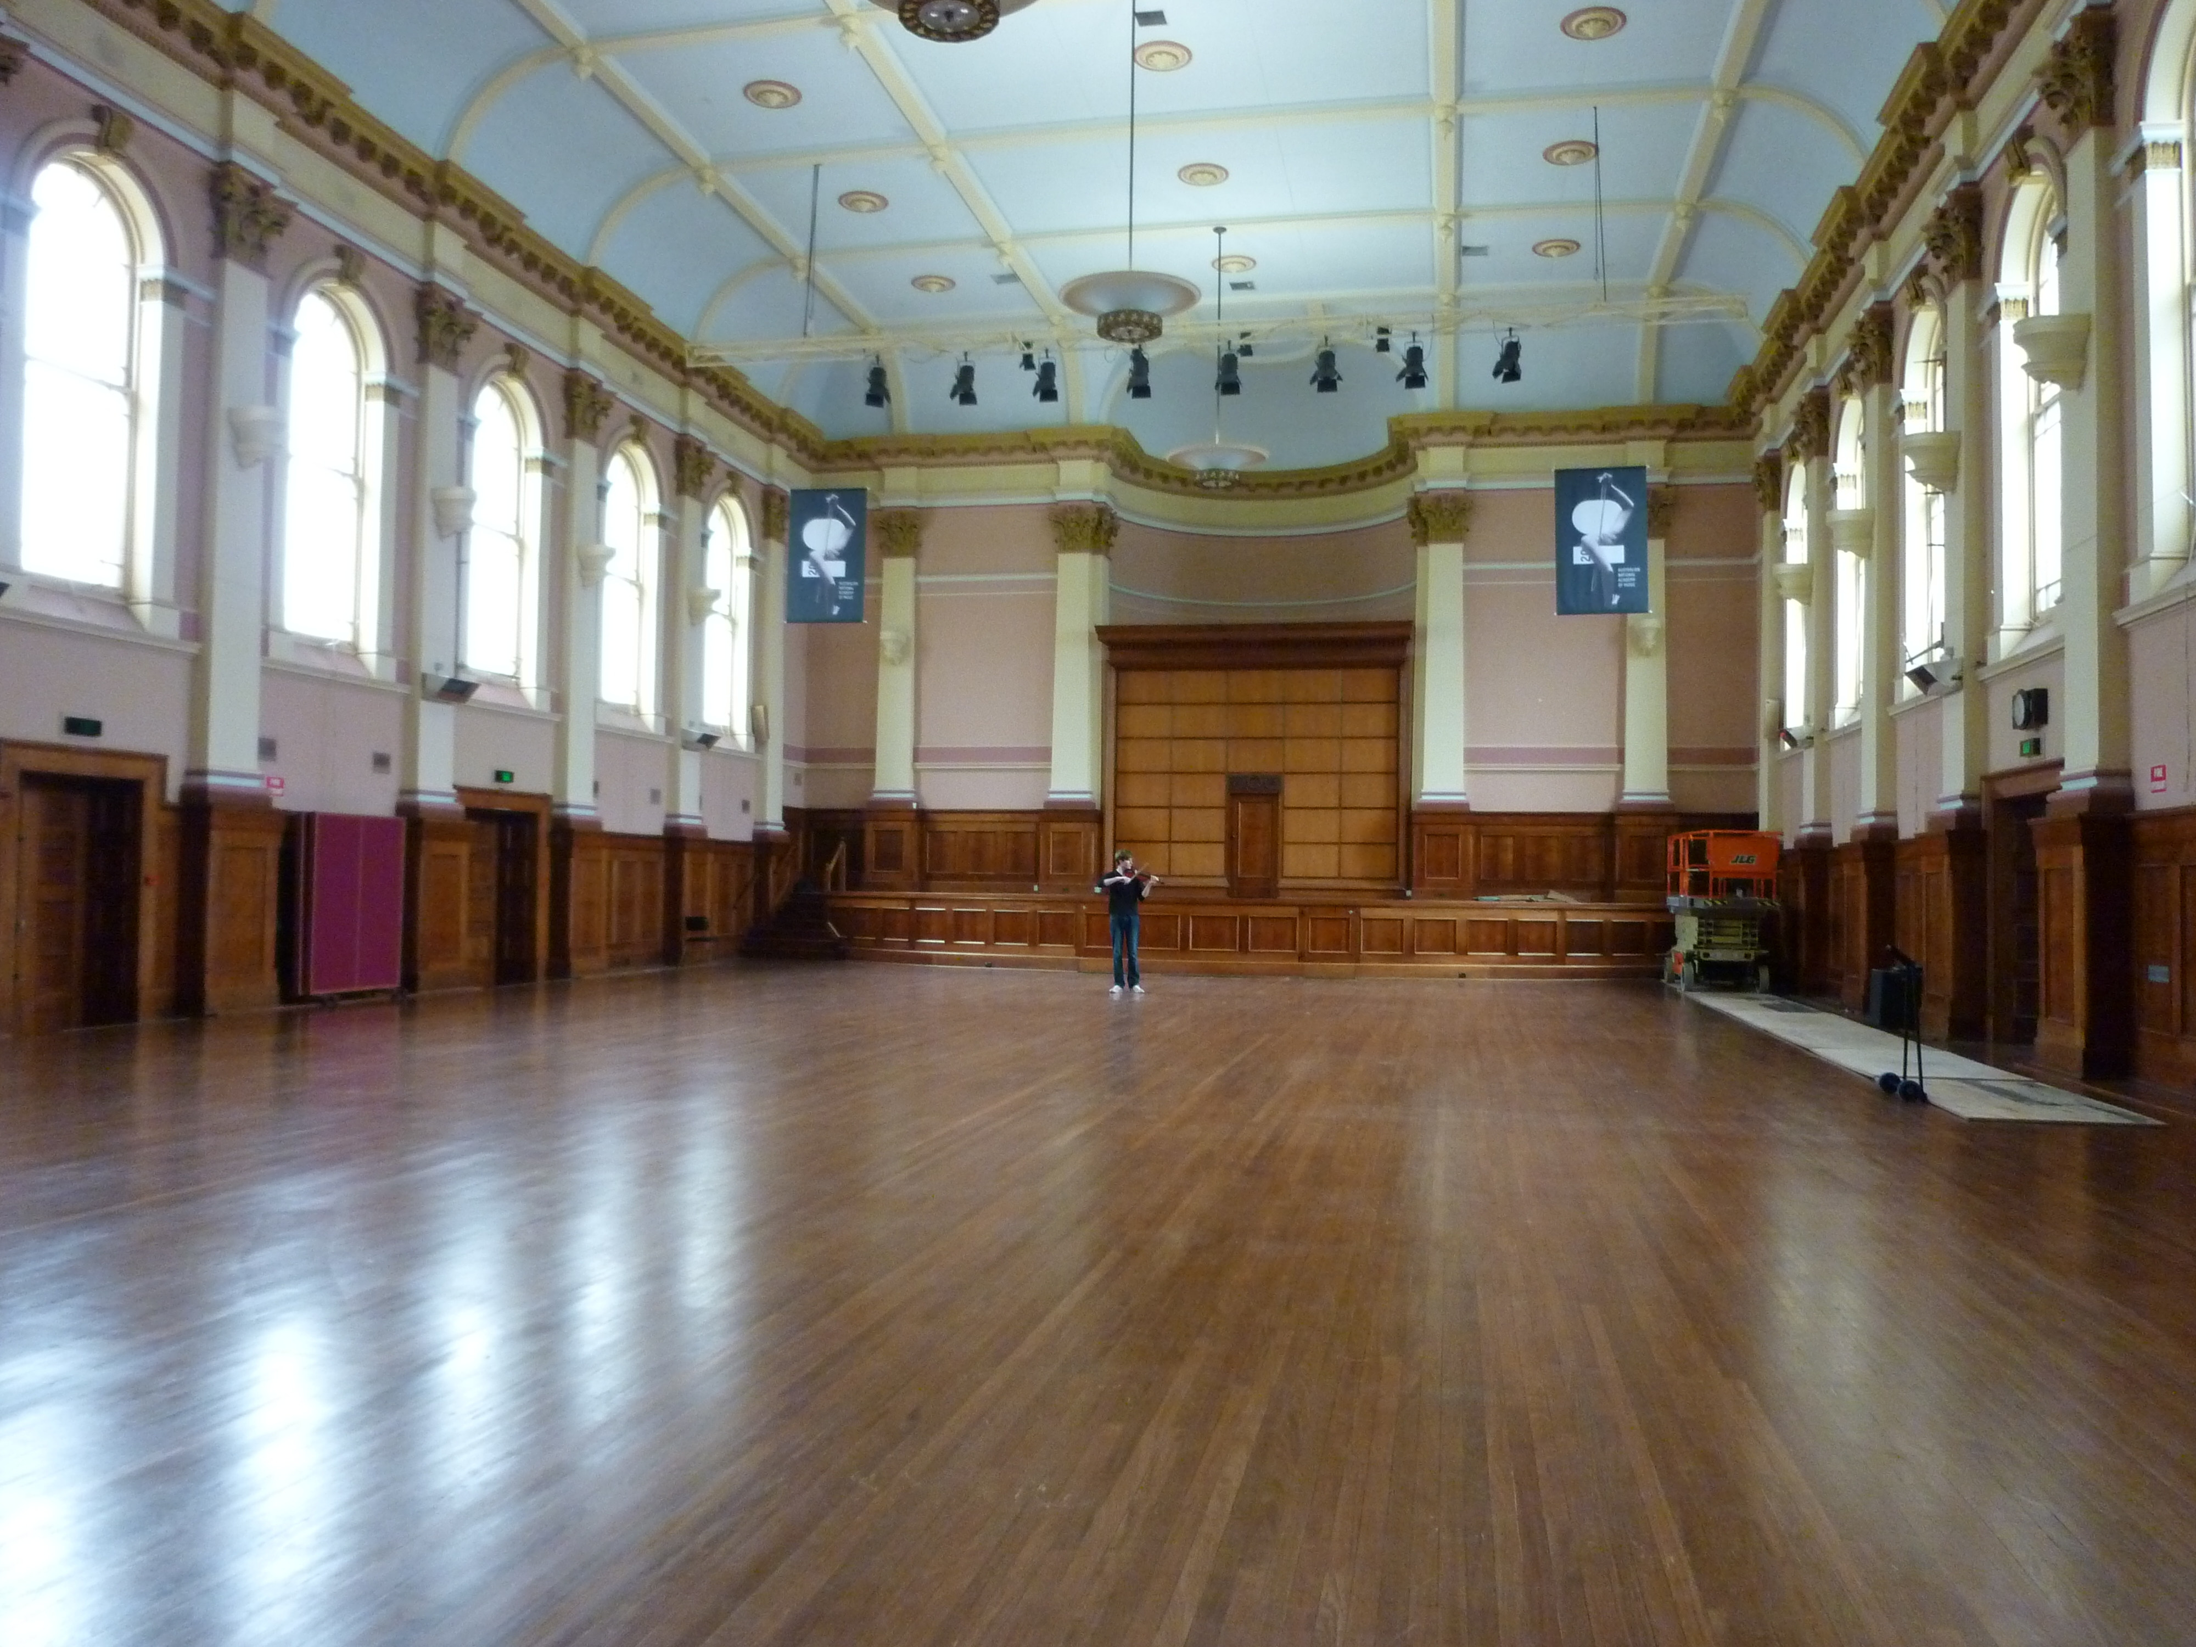
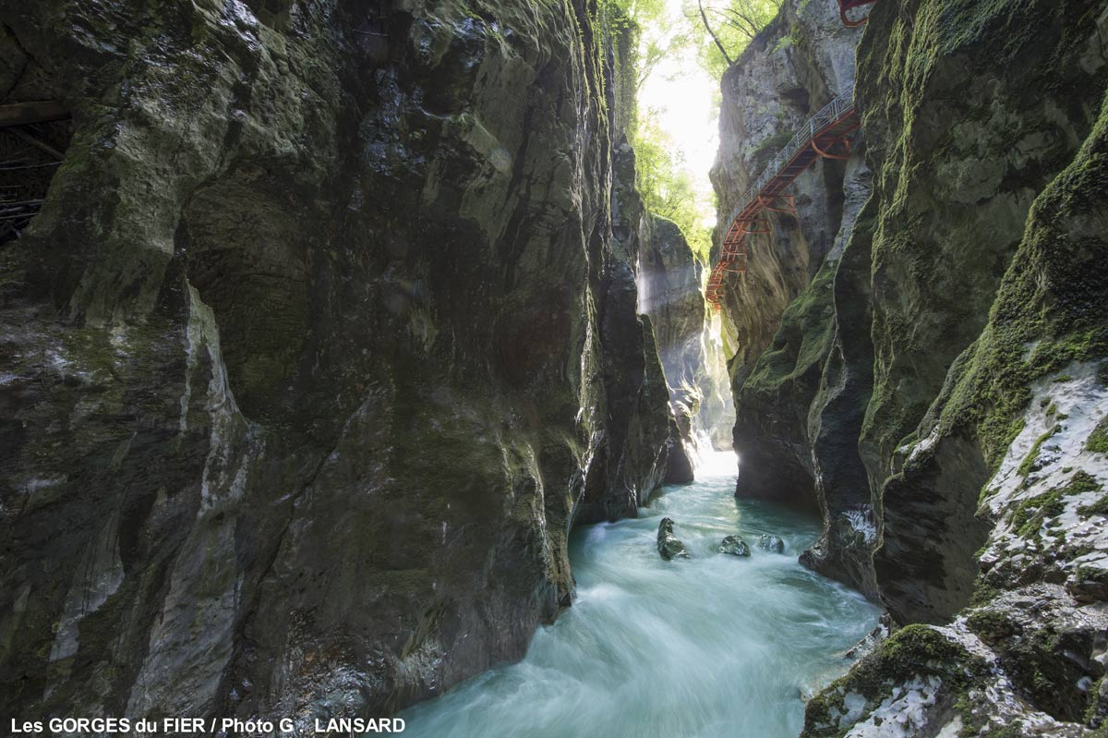
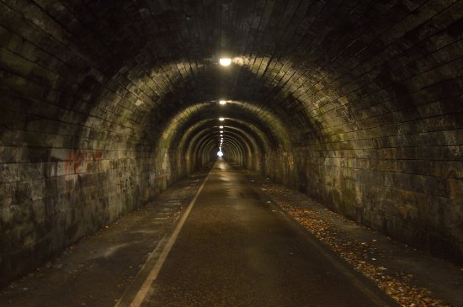
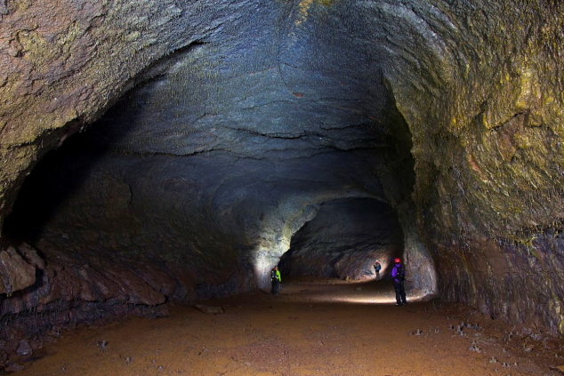
Gema boleh didengari di sini…..
Gaung
Dewan
Gua
Terowong
Notes:
Gorges-rocky hall located between hill and mountain
Gorges- pronoun gorj

Slide 33
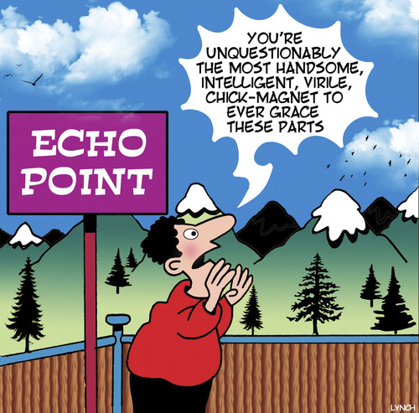
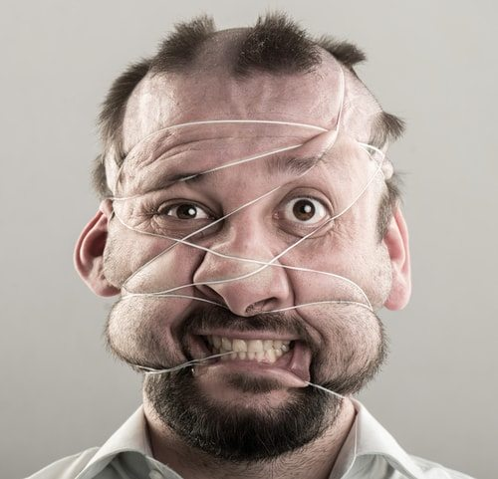
CUBA..!!!!!
Jika anda kurang keyakinan diri

Slide 34
Aplikasi Pantulan Gelombang Bunyi
Gelombang bunyi terkena pada permukaan yang berbeza
→ Pantulan gelombang bunyi yang berbeza
→ Memberi pelbagai maklumat dan imej
ULTRABUNYI
Gelombang bunyi dengan frekuensi lebih 20 000 Hz
Tidak boleh didengari oleh manusia (kecuali haiwan spt. kelawar

Slide 35
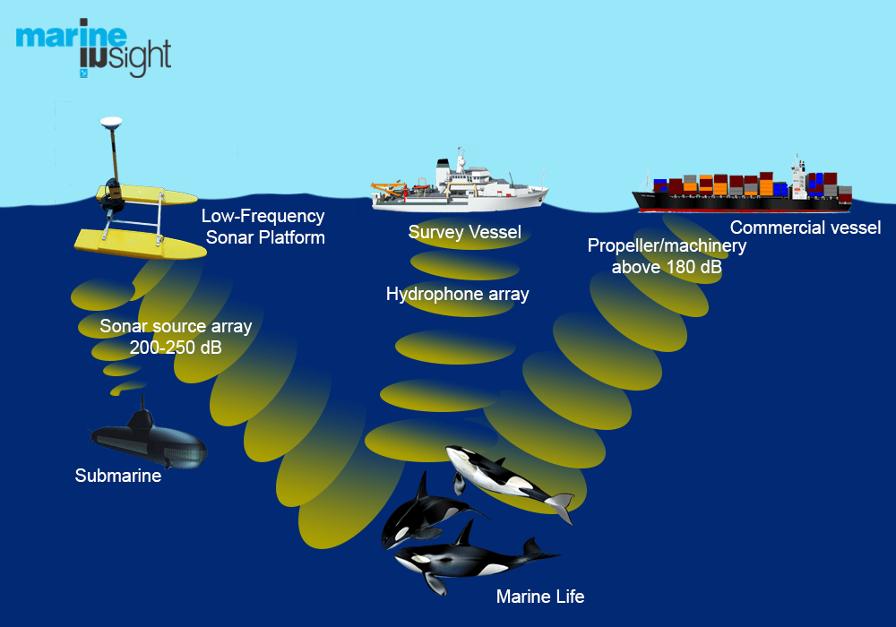
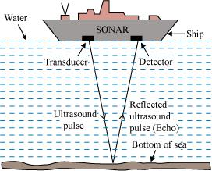
1. Sektor perkapalan
Mengesan objek di bawah air / kedalaman dasar laut

Slide 36
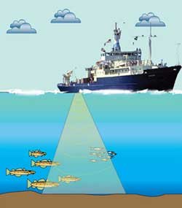
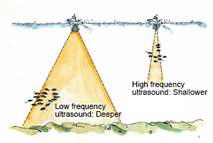
2. Sektor Perikanan
Mengesan kedudukan ikan

Slide 37


3. Sektor perubatan

Slide 38


4. Penganggaran jarak oleh kelawar
Kelawar tidak buta. Tetapi mereka menggunakan telinga berbanding mata untuk mengesan benda melalui pantulan gelombang bunyi
Notes:
Bat is not blind. But they use ears more than eyes. They find things through echos

Slide 39




HAD PENDENGARAN
PEMBESAR SUARA
ALAT BANTU
PENDENGARAN
STETOSKOP

